Slide 1



CHÀO MỪNG CÁC EM ĐẾN VỚI LỚP HỌC

Slide 2
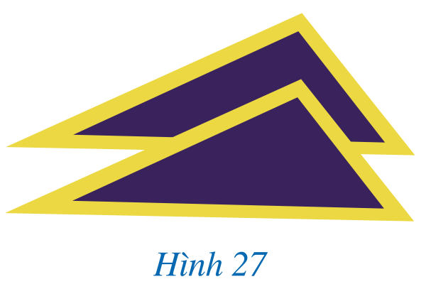
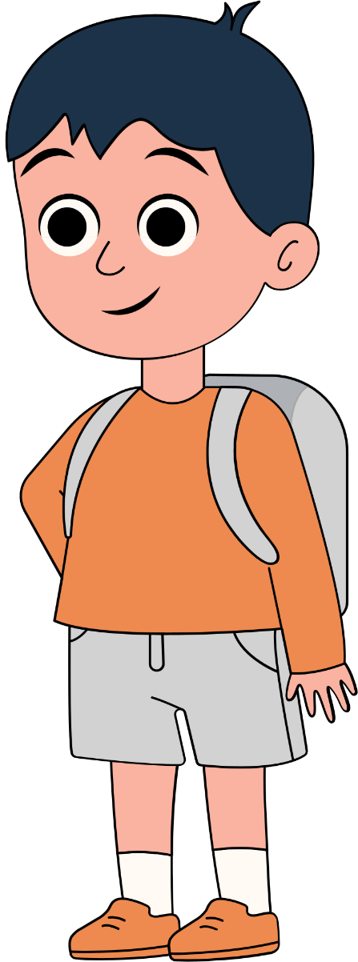

KHỞI ĐỘNG
Một dây chuyền sản xuất ra các sản phẩm có dạng hình tam giác giống nhau (Hình 27). Khi đóng gói hàng, người ta xếp chúng chồng khít lên nhau.
Khi hai tam giác có thể chồng khít lên nhau thì các cạnh và các góc tương ứng liên hệ với nhau như thế nào?

Slide 3
TIẾT 23. BÀI 3: HAI TAM GIÁC BẰNG NHAU.

Slide 4
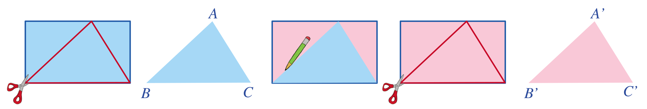
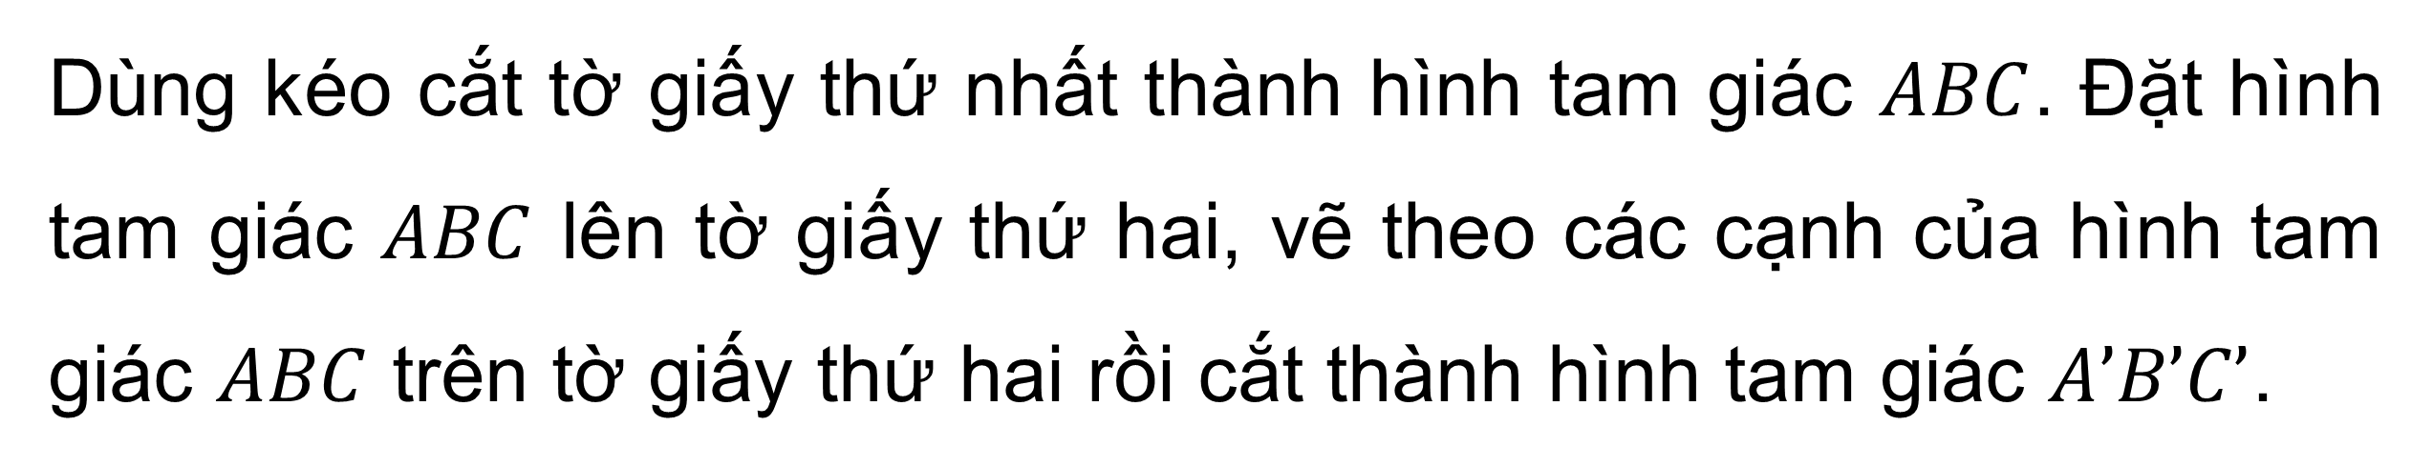
* HAI TAM GIÁC BẰNG NHAU
Dùng kéo cắt tờ giấy thứ nhất thành hình tam giác $ABC$. Đặt hình tam giác $ABC$ lên tờ giấy thứ hai, vẽ theo các cạnh của hình tam giác $ABC$ trên tờ giấy thứ hai rồi cắt thành hình tam giác $A’B’C’$.
HĐ1

Slide 5

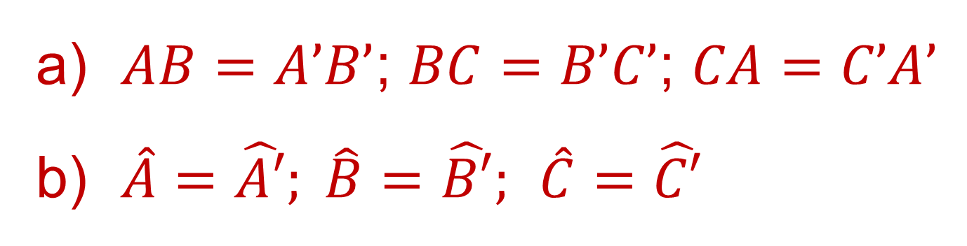
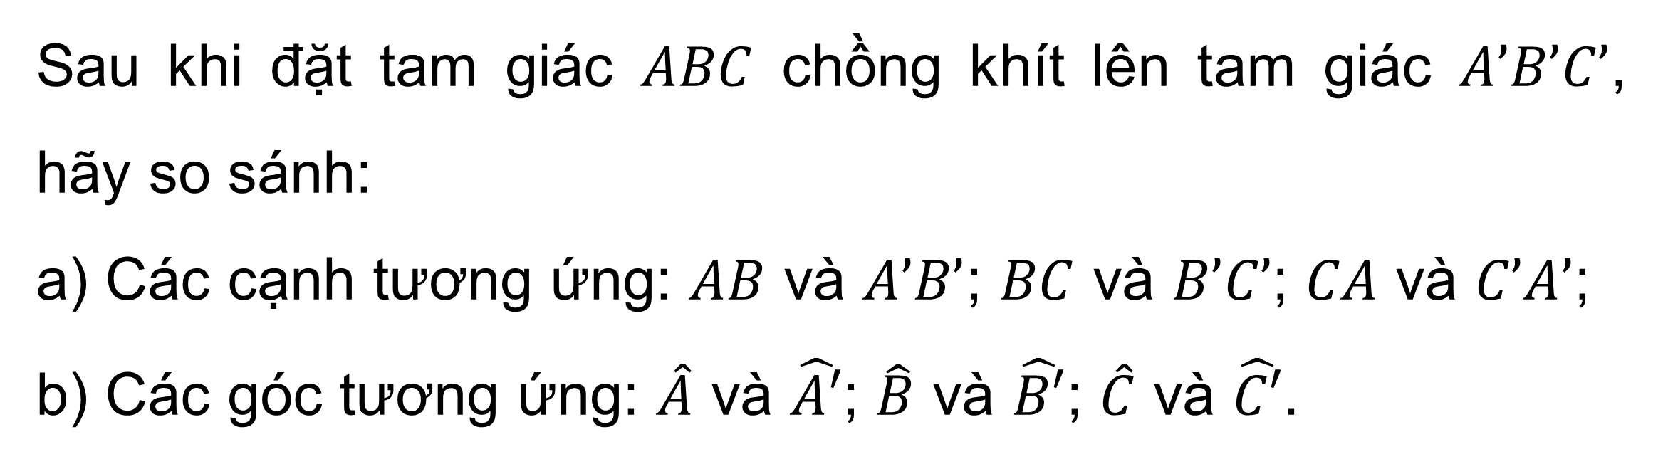
Sau khi đặt tam giác $ABC$ chồng khít lên tam giác $A’B’C’$, hãy so sánh:
a) Các cạnh tương ứng: $AB$ và $A’B’$; $BC$ và $B’C’$; $CA$ và $C’A’$;
b) Các góc tương ứng: $\hat{A}$ và $\hat{A′}$; $\hat{B}$ và $\hat{B′}$; $\hat{C}$ và $\hat{C′}$.
a) $AB=A’B’$; $BC=B’C’$; $CA=C’A’$
b) $\hat{A}=\hat{A′}; \hat{B}=\hat{B′};$ $\hat{C}=\hat{C′}$

Slide 6
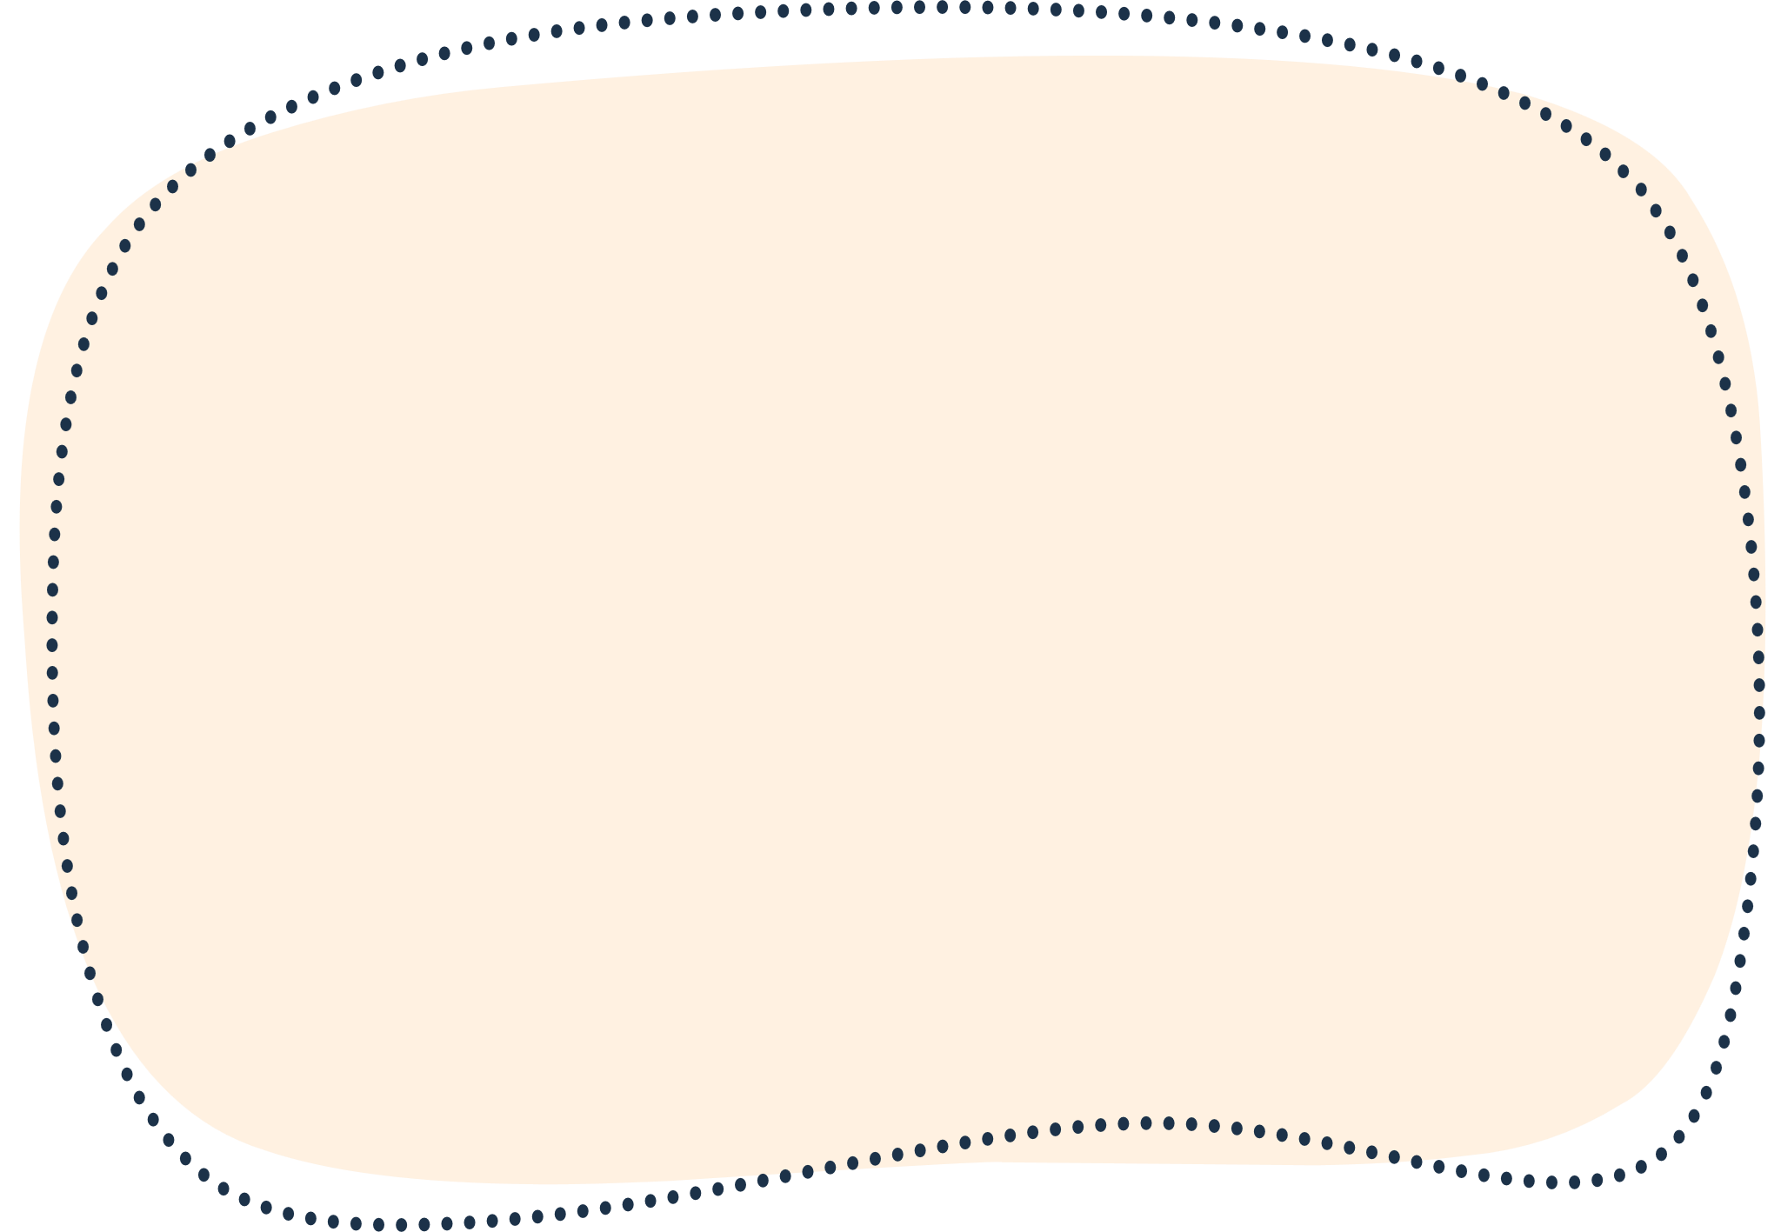
KẾT LUẬN
Hai tam giác bằng nhau là hai tam giác có các cạnh tương ứng bằng nhau và các góc tương ứng bằng nhau

Slide 7


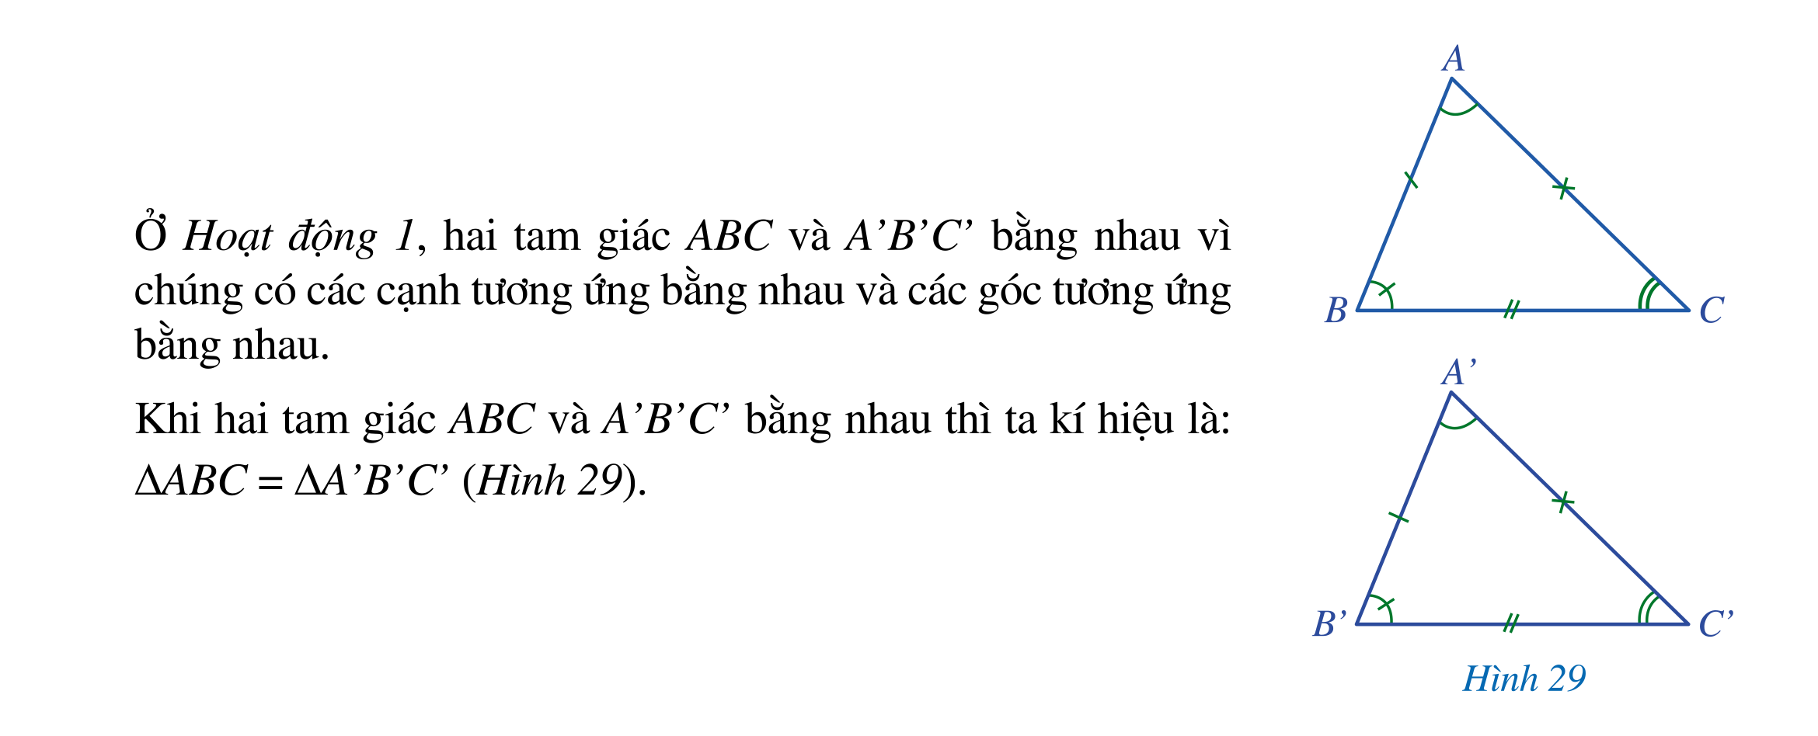
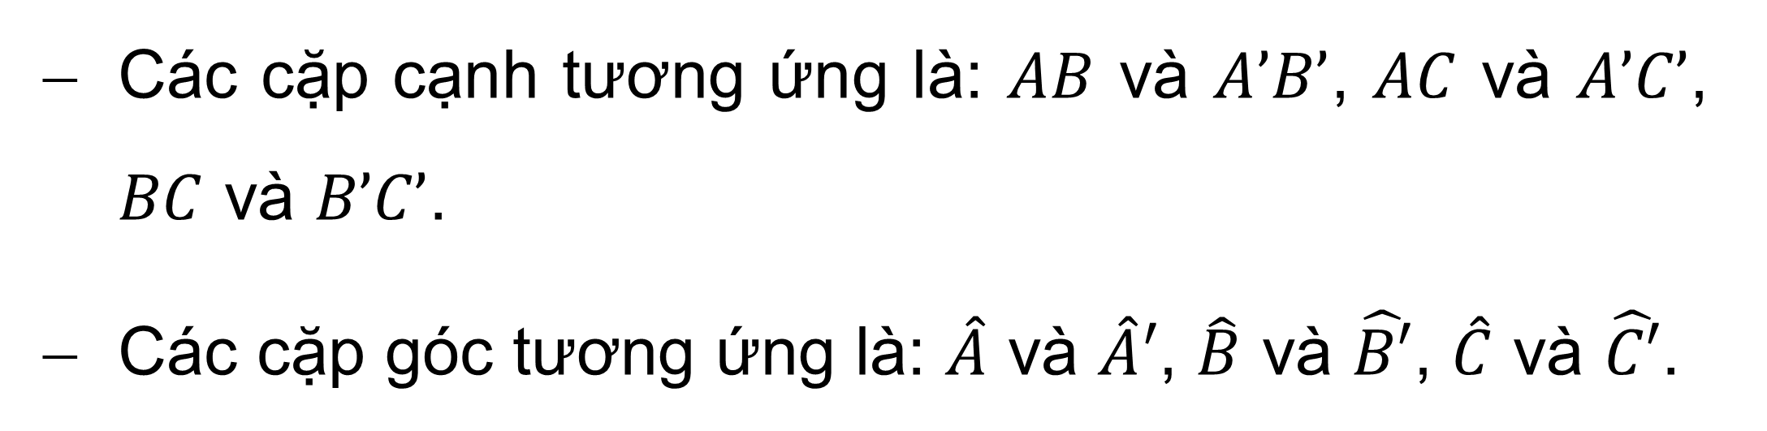
Các cặp cạnh tương ứng là: $AB$ và $A’B’$, $AC$ và $A’C’$, $BC$ và $B’C’$.
Các cặp góc tương ứng là: $\hat{A}$ và $\hat{A}′$, $\hat{B}$ và $\hat{B′}$, $\hat{C}$ và $\hat{C′}$.

Slide 8
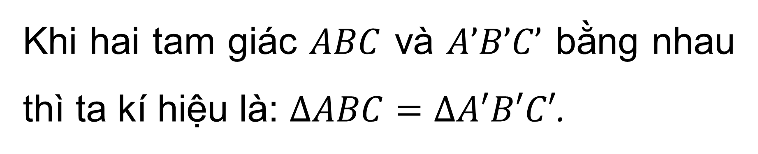
Khi hai tam giác $ABC$ và $A’B’C’$ bằng nhau thì ta kí hiệu là: $∆ABC=∆A′B′C′$.
Quy ước:
Khi viết hai tam giác bằng nhau, tên đỉnh của hai tam giác đó phải viết theo đúng thứ tự tương ứng với sự bằng nhau.

Slide 9

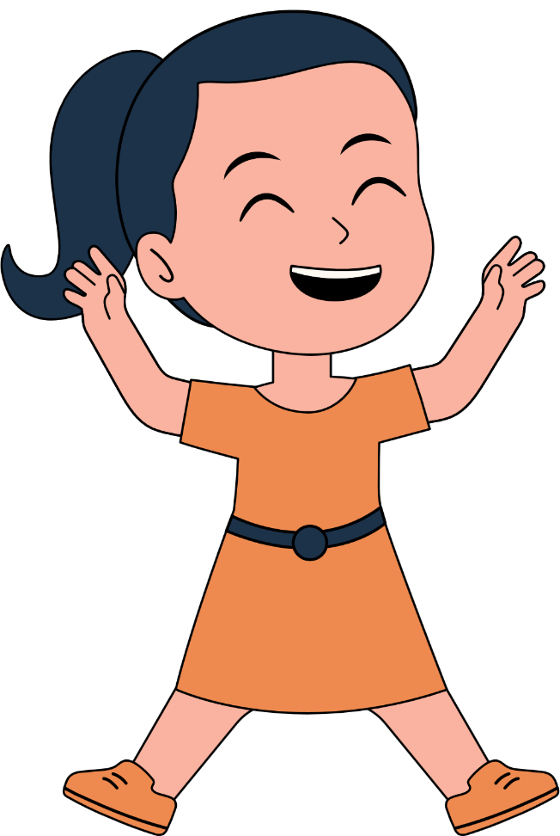

Chú ý
Nếu: $AB=A’B’$; $BC=B’C’$; $CA=C’A’$ và $\hat{A}=\hat{A′}$; $\hat{B}=\hat{B′}$; $\hat{C}=\hat{C′}$thì $∆ABC=∆A′B′C′$.
Nếu $∆ABC=∆A′B′C′$ thì $AB=A’B’$; $BC=B’C’$; $CA=C’A’$ và $\hat{A}=\hat{A′}; \hat{B}=\hat{B′};$ $\hat{C}=\hat{C′}$.

Slide 10
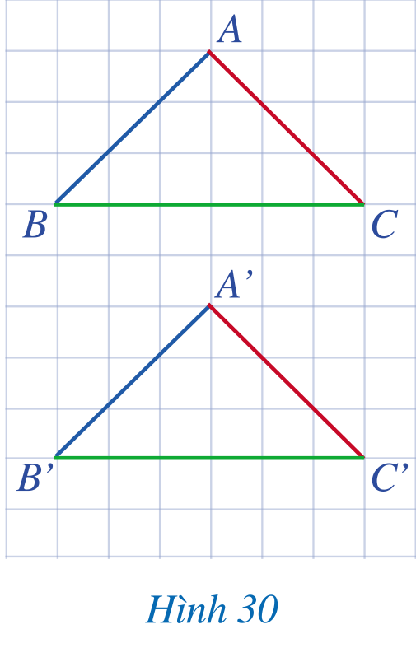
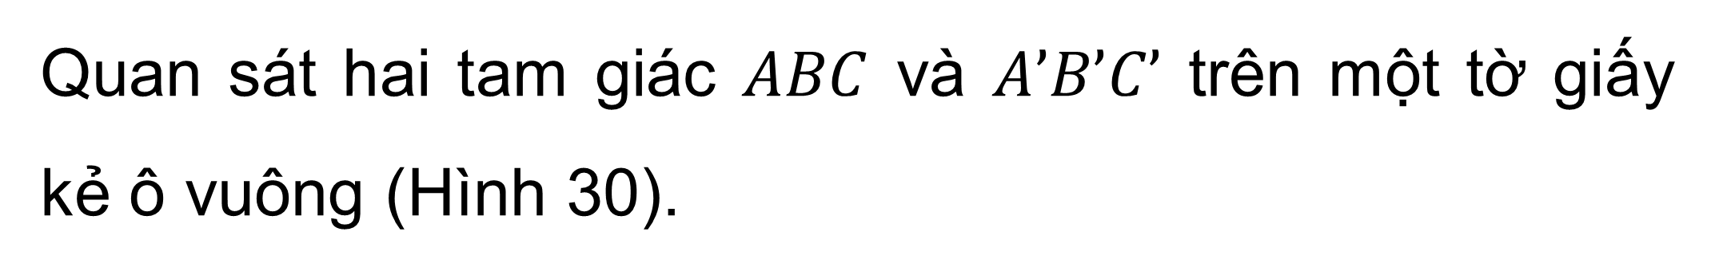
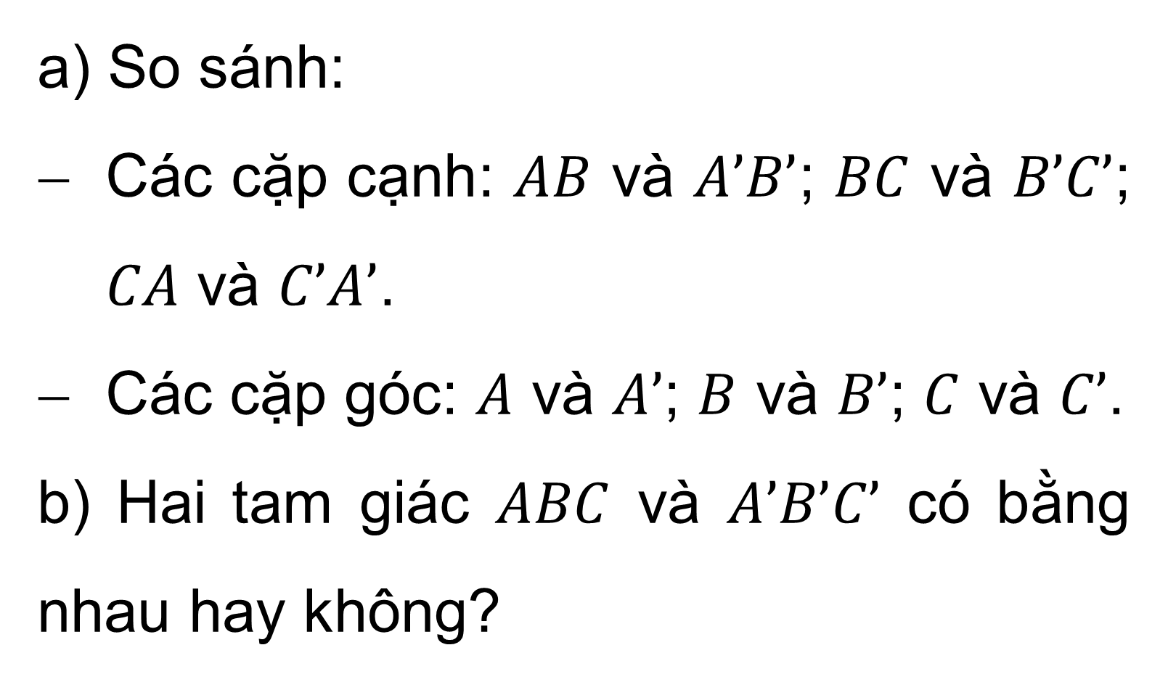
Quan sát hai tam giác $ABC$ và $A’B’C’$ trên một tờ giấy kẻ ô vuông (Hình 30).
HĐ2
a) So sánh:
Các cặp cạnh: $AB$ và $A’B’$; $BC$ và $B’C’$; $CA$ và $C’A’$.
Các cặp góc: $A$ và $A’$; $B$ và $B’$; $C$ và $C’$.
b) Hai tam giác $ABC$ và $A’B’C’$ có bằng nhau hay không?

Slide 11
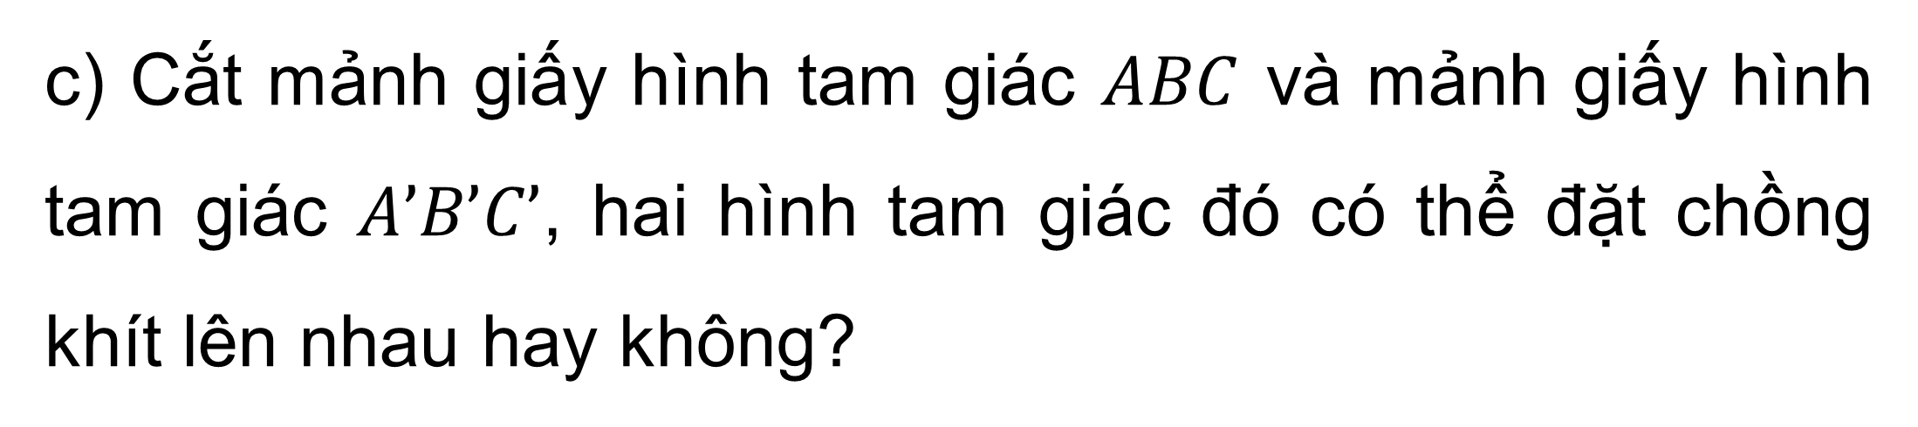
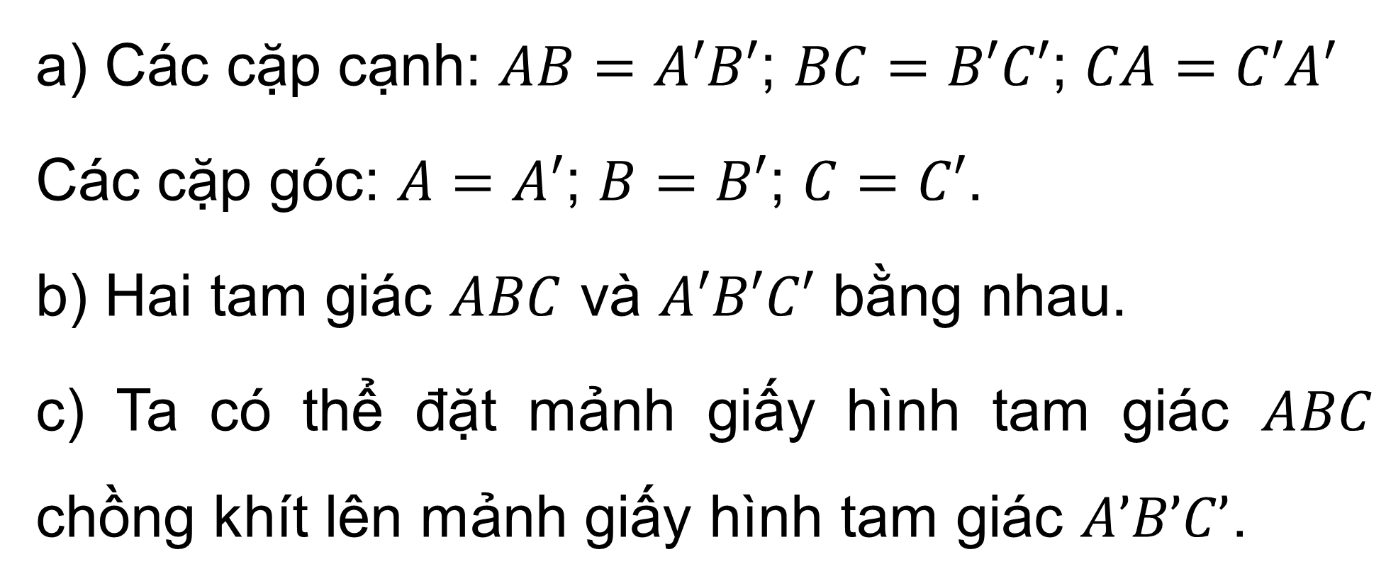
c) Cắt mảnh giấy hình tam giác $ABC$ và mảnh giấy hình tam giác $A’B’C’$, hai hình tam giác đó có thể đặt chồng khít lên nhau hay không?
Giải
a) Các cặp cạnh: $AB=A′B′$; $BC=B′C′$; $CA=C′A′$
Các cặp góc: $A=A′$; $B=B′$; $C=C′$.
b) Hai tam giác $ABC$ và $A′B′C′$ bằng nhau.
c) Ta có thể đặt mảnh giấy hình tam giác $ABC$ chồng khít lên mảnh giấy hình tam giác $A’B’C’$.

Slide 12
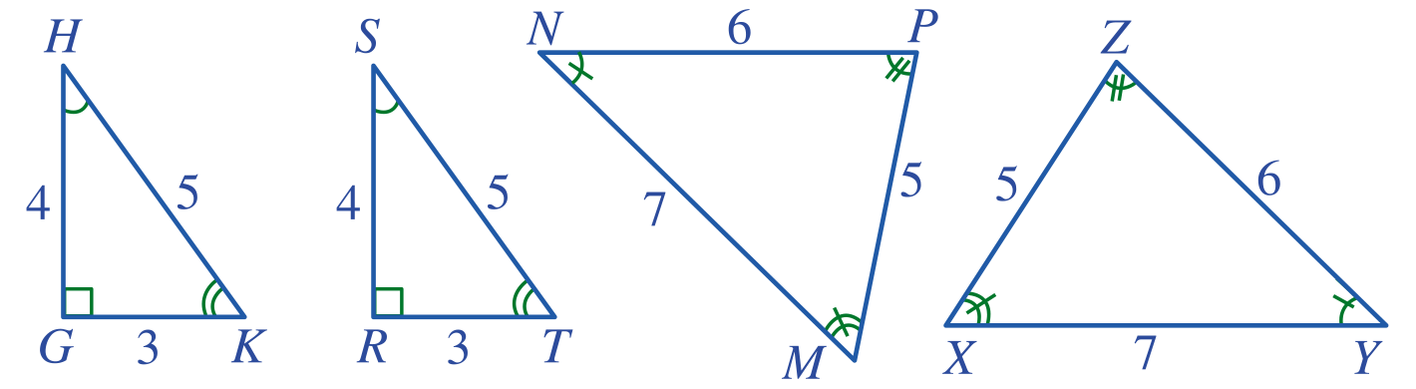
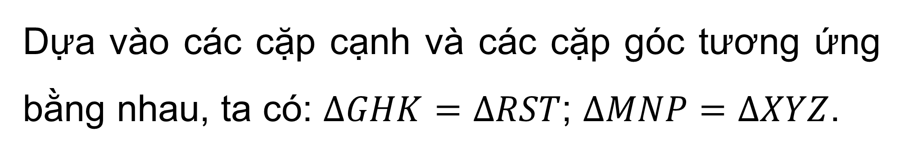
Ví dụ
Quan sát Hình 31, viết các cặp tam giác bằng nhau:
Giải
Dựa vào các cặp cạnh và các cặp góc tương ứng bằng nhau, ta có: $∆GHK=∆RST$; $∆MNP=∆XYZ$.

Slide 13
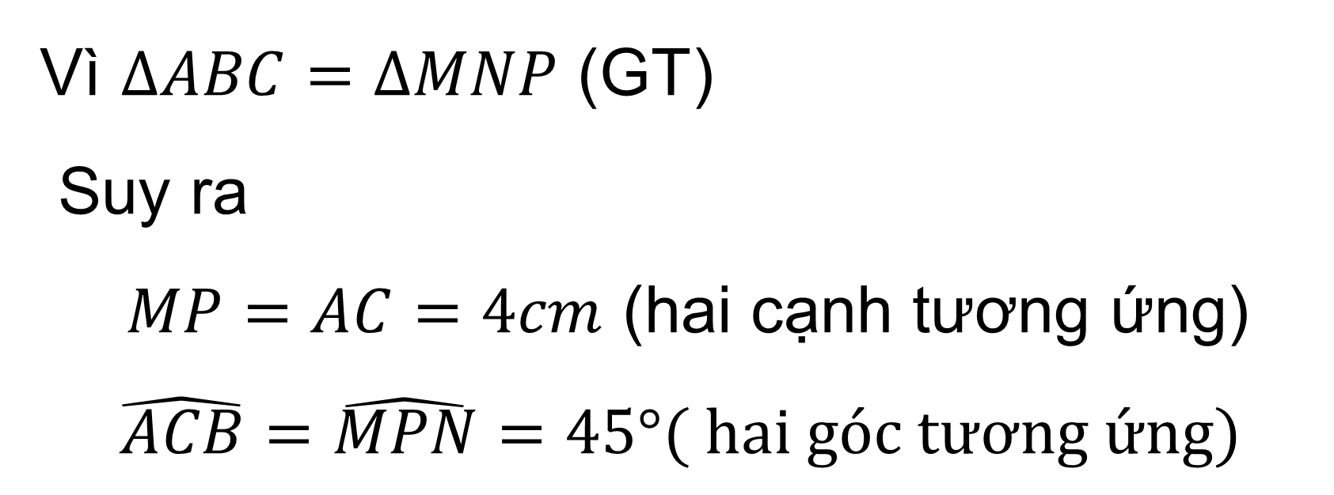
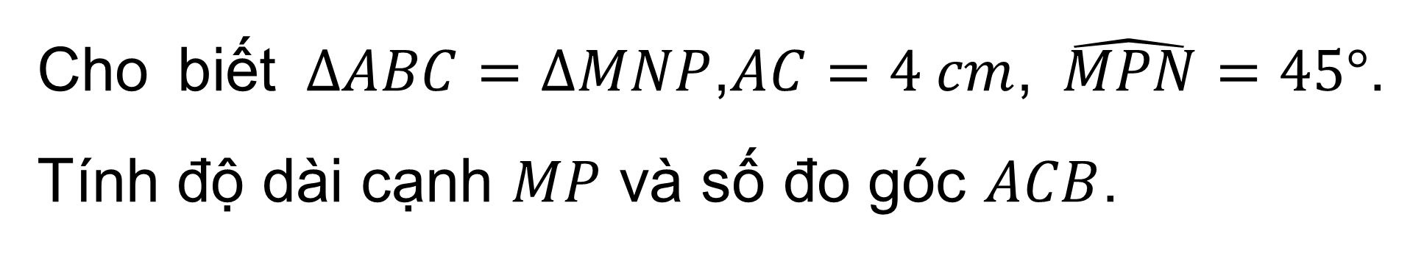
Luyện tập
Cho biết $∆ABC=∆MNP$,$AC=4 cm$, $\hat{MPN}=45°$. Tính độ dài cạnh $MP$ và số đo góc $ACB$.
Giải
Vì $∆ABC=∆MNP$ (GT)
Suy ra
$MP=AC=4cm$ (hai cạnh tương ứng)
$$\hat{ACB}=\hat{MPN}=45°( hai góc tương ứng)$$

Slide 14
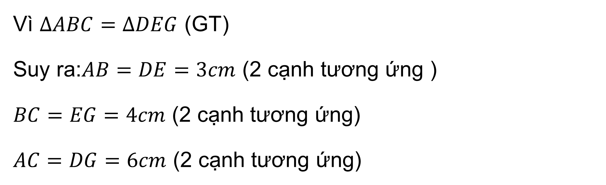
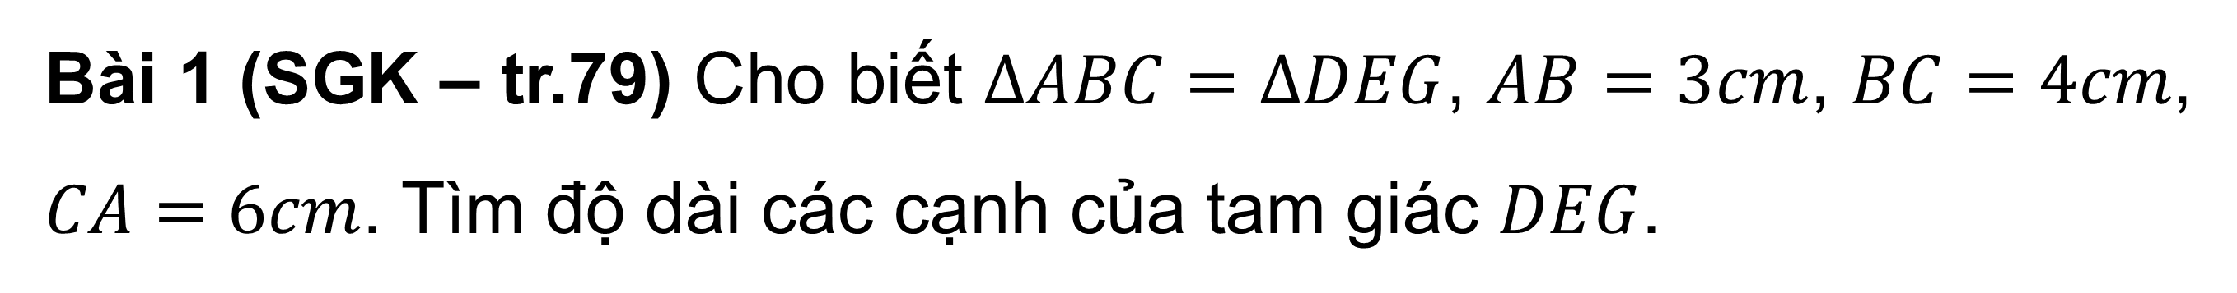
LUYỆN TẬP
Bài 1 (SGK – tr.79) Cho biết $∆ABC=∆DEG$, $AB=3cm$, $BC=4cm$, $CA=6cm$. Tìm độ dài các cạnh của tam giác $DEG$.
Giải
Vì $ΔABC=ΔDEG$ (GT)
Suy ra:$AB=DE=3cm$ (2 cạnh tương ứng )
$BC=EG=4cm$ (2 cạnh tương ứng)
$AC=DG=6cm$ (2 cạnh tương ứng)

Slide 15
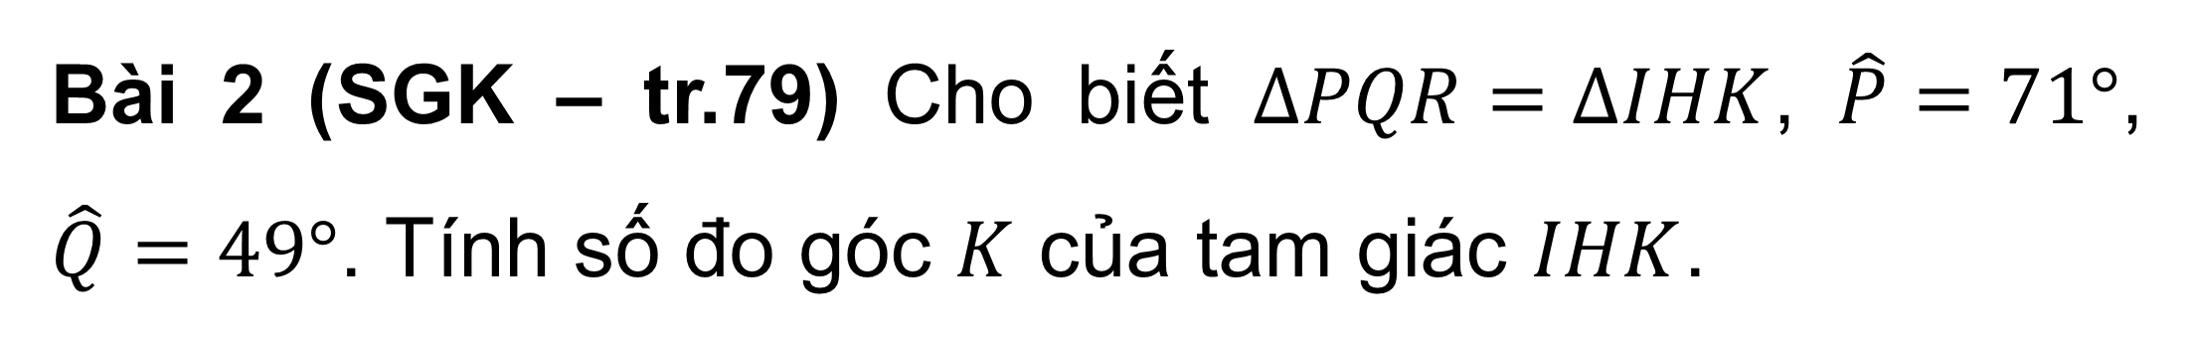
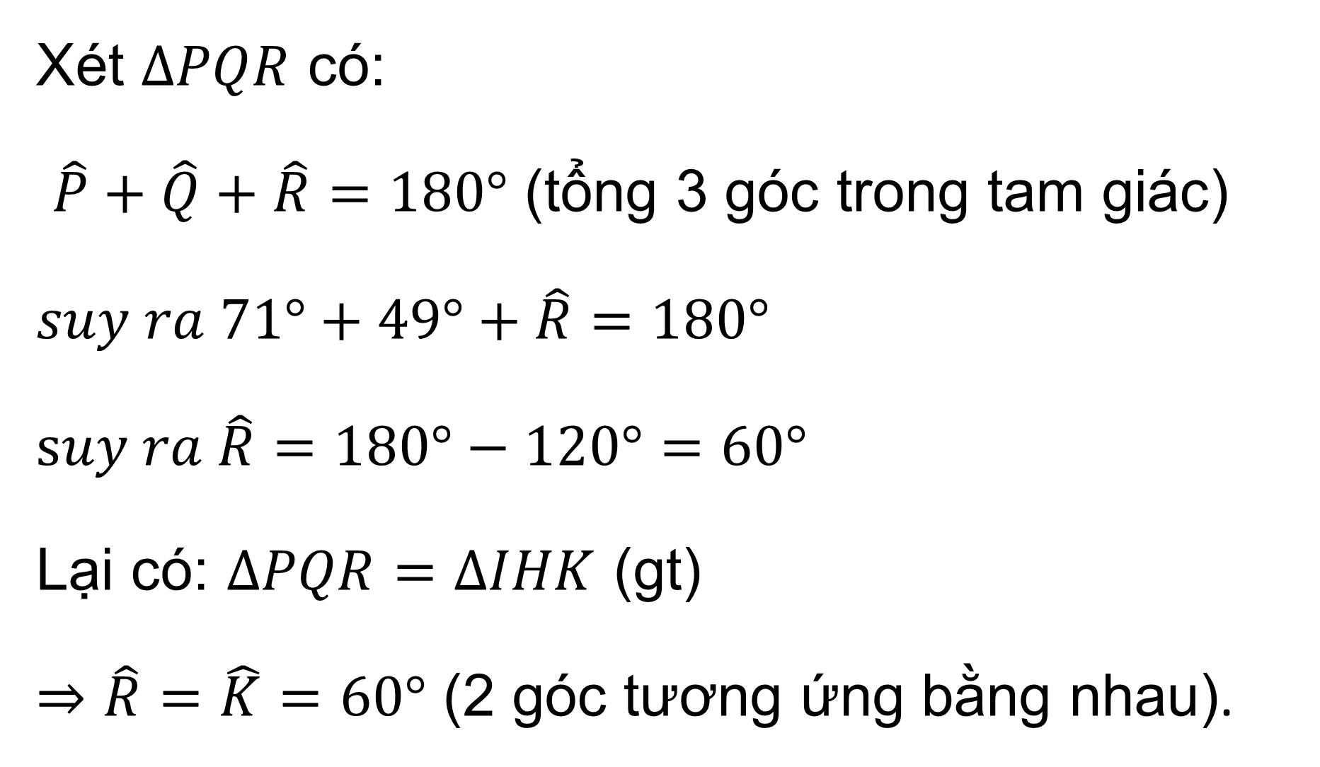
Bài 2 (SGK – tr.79) Cho biết $∆PQR=∆IHK$, $\hat{P}=71°$, $\hat{Q}=49°$. Tính số đo góc $K$ của tam giác $IHK$.
Giải
Xét $ΔPQR$ có:
$\hat{P}+\hat{Q}+\hat{R}=180°$ (tổng 3 góc trong tam giác)
$suy ra 71°+49°+\hat{R}=180°$
$suy ra \hat{R}=180°−120°=60°$
Lại có: $ΔPQR=ΔIHK$ (gt)
$⇒\hat{R}=\hat{K}=60°$ (2 góc tương ứng bằng nhau).

Slide 16
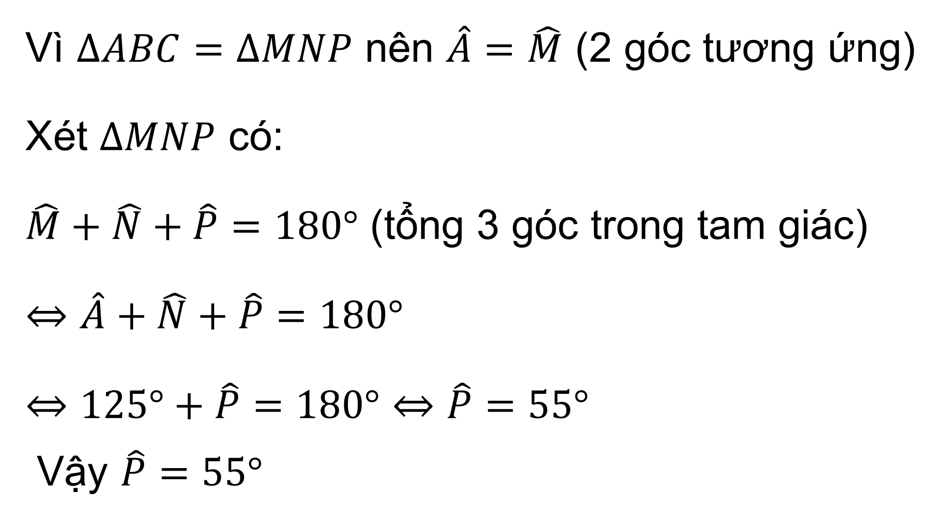
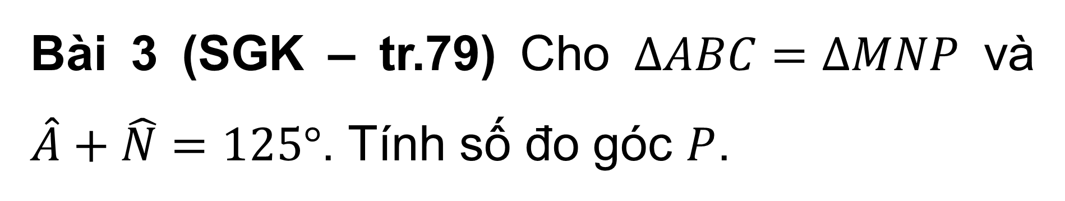
Bài 3 (SGK – tr.79) Cho $∆ABC=∆MNP$ và $\hat{A}+\hat{N}=125°$. Tính số đo góc $P$.
Giải
Vì $∆ABC=∆MNP$ nên $\hat{A}=\hat{M}$ (2 góc tương ứng)
Xét $ΔMNP$ có:
$\hat{M}+\hat{N}+\hat{P}=180°$ (tổng 3 góc trong tam giác)
$⇔\hat{A}+\hat{N}+\hat{P}=180°$
$⇔125°+\hat{P}=180°$ $⇔\hat{P}=55°$
Vậy $\hat{P}=55°$

Slide 17
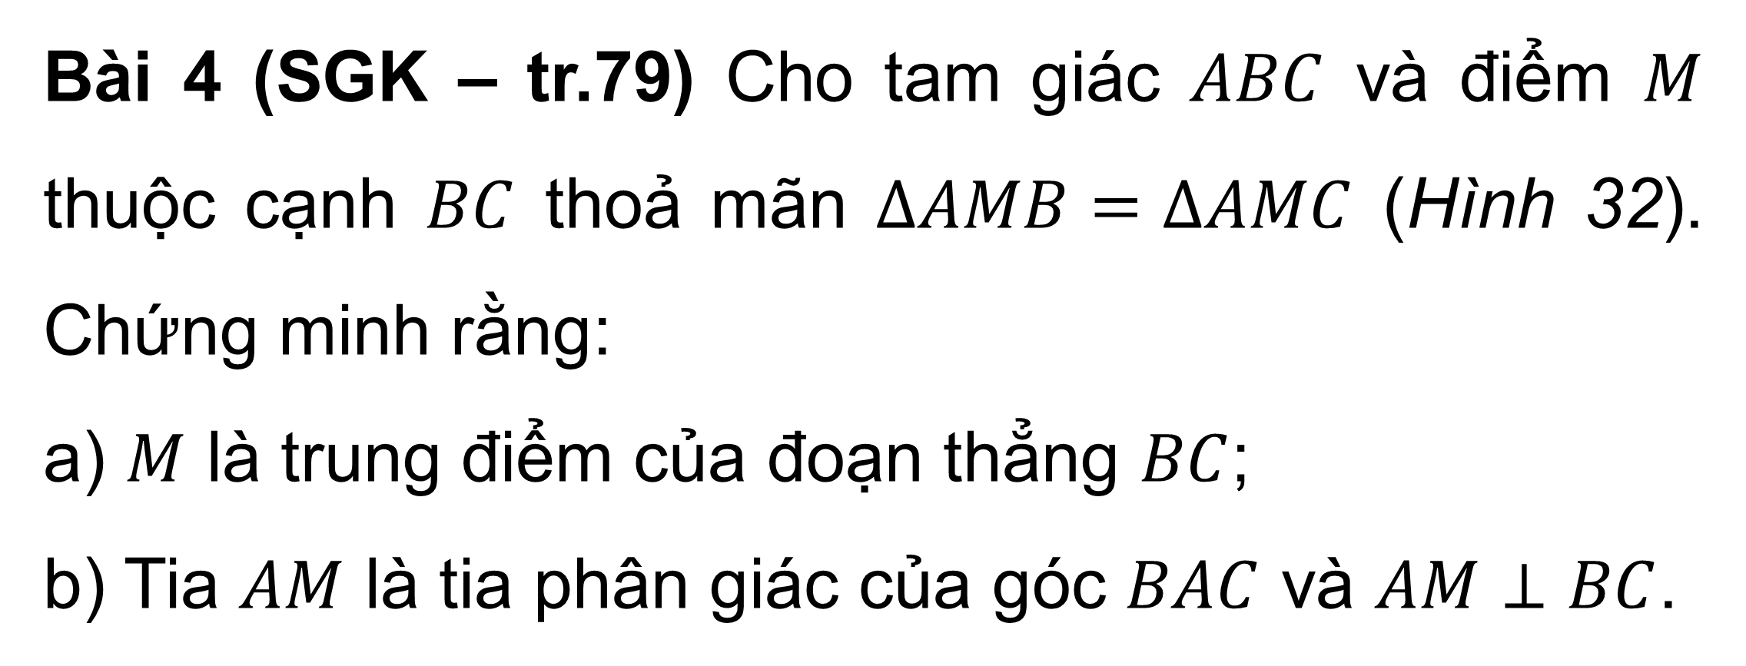
Bài 4 (SGK – tr.79) Cho tam giác $ABC$ và điểm $M$ thuộc cạnh $BC$ thoả mãn $∆AMB=∆AMC$ (Hình 32). Chứng minh rằng:
a) $M$ là trung điểm của đoạn thẳng $BC$;
b) Tia $AM$ là tia phân giác của góc $BAC$ và $AM⊥BC$.

Slide 18
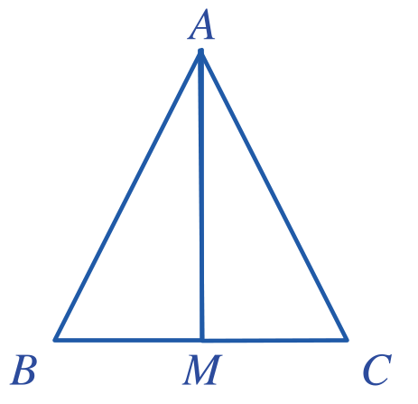
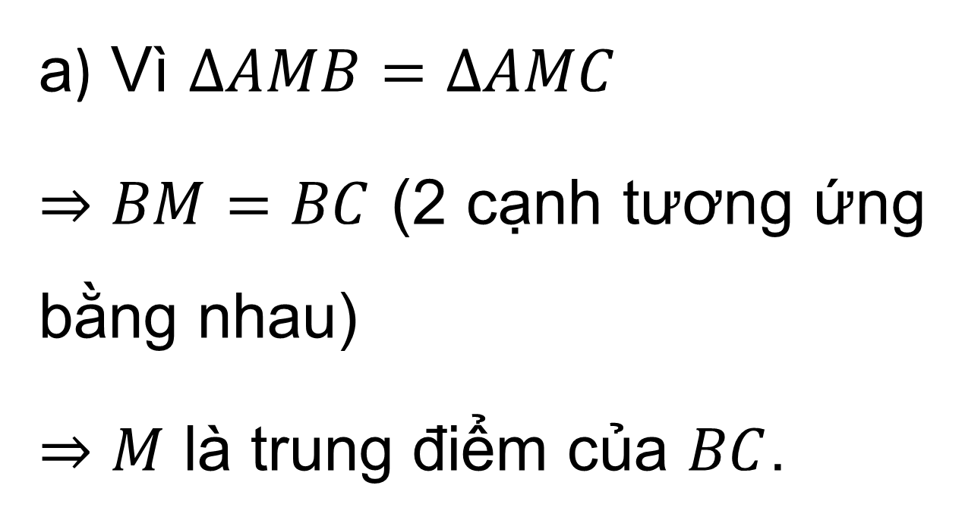
Giải
a) Vì $ΔAMB=ΔAMC$
$⇒BM=BC$ (2 cạnh tương ứng bằng nhau)
$⇒M$ là trung điểm của $BC$.

Slide 19
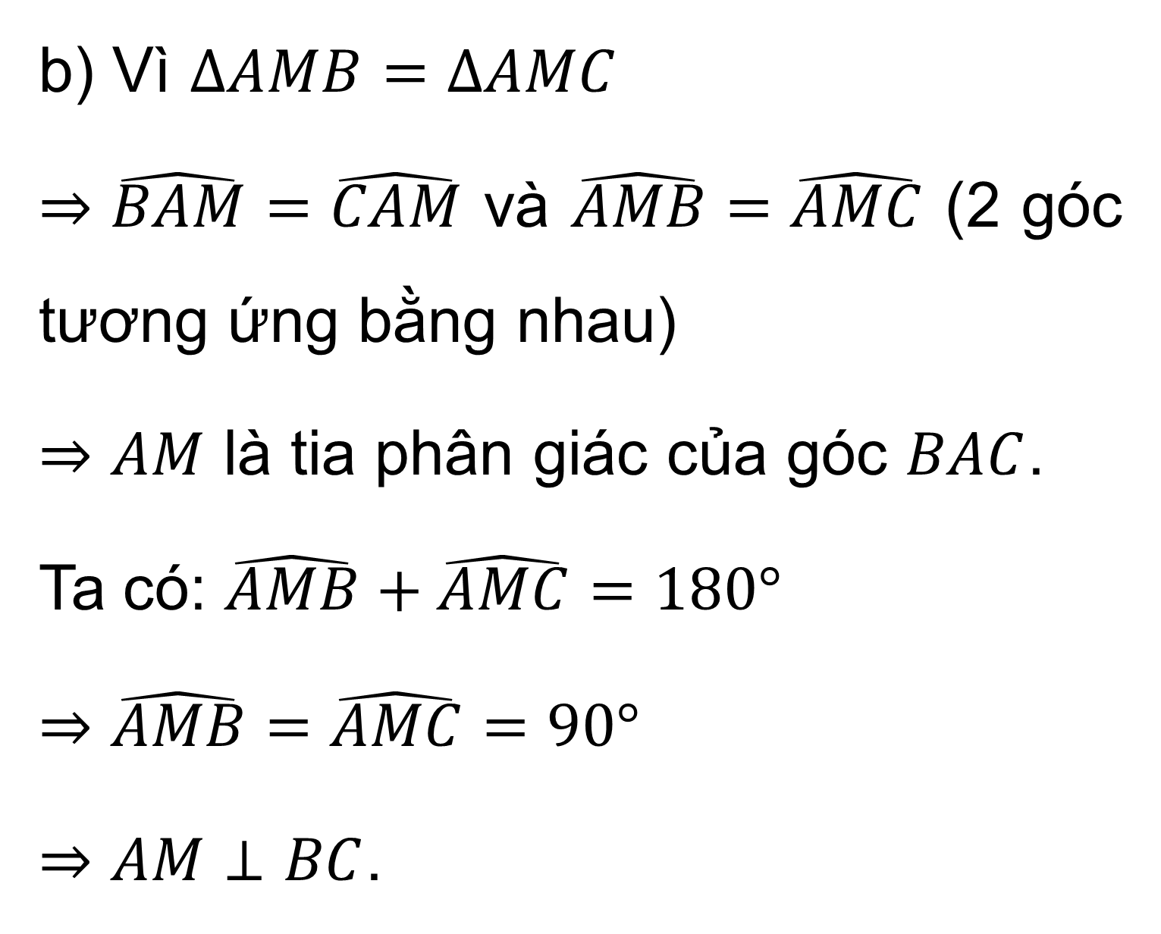
b) Vì $ΔAMB=ΔAMC$
$⇒\hat{BAM}=\hat{CAM}$ và $\hat{AMB}=\hat{AMC}$ (2 góc tương ứng bằng nhau)
$⇒AM$ là tia phân giác của góc $BAC$.
Ta có: $\hat{AMB}+\hat{AMC}=180°$
$⇒\hat{AMB}=\hat{AMC}=90°$
$⇒AM⊥BC$.

Slide 20
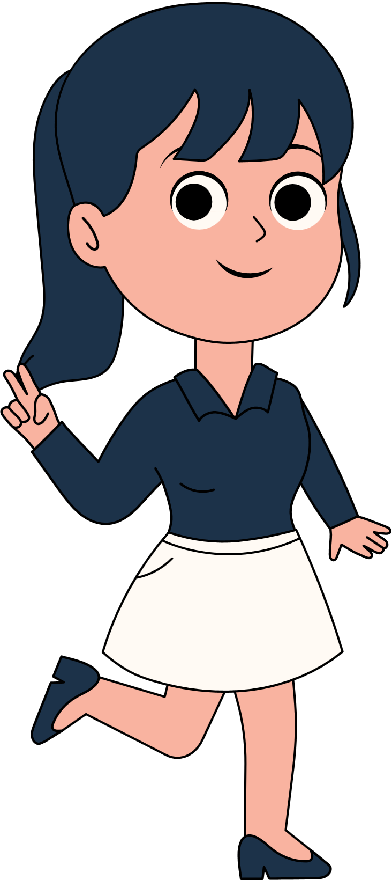
VẬN DỤNG
Chúng ta cùng tham gia một trò chơi trắc nghiệm sau

Slide 21





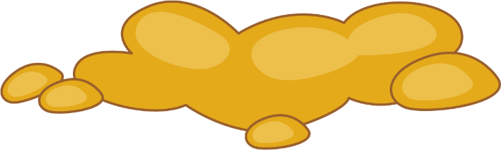


Nhạc nền
Notes:
Thầy cô có thể bật/tắt nhạc nền bằng cách nhấp vào biểu tượng Nốt nhạc.
Thầy cô nhấp vào BẮT ĐẦU hoặc nhấp trái chuột để vào phần câu hỏi.

Slide 22















Cho $ΔABC=ΔMNP$. Chọn câu sai
01
Âm thanh
khi chọn Đúng
$$AB=MN$$
$$AC=NP$$
Âm thanh
khi chọn Sai
$$\hat{A}=\hat{M}$$
$$\hat{P}=\hat{C}$$
Notes:
HD chỉnh sửa: Thầy cô nhập câu hỏi và các đáp án vào các ô (Căn chỉnh size chữ cho phù hợp với độ dài câu hỏi)
Thầy cô nhấp chuột phải hoặc phím -> để hiện câu hỏi và các đáp án
Sau khi HS chọn đáp án, thầy cô nhấp vào PHẦN ĐẤT chứa đáp án đó.
Sau khi ở phần kiểm tra đúng sai, thầy cô nhấp < để trở về câu hỏi.
Sau khi hoàn thành xong câu hỏi, thầy cô nhấp hình > hoặc chuột trái, phím -> để chuyển sang câu hỏi tiếp theo.

Slide 23








Cho $ΔABC=ΔDEF$. Biết $\hat{A}=30°$, $\hat{B}=42°$. Khi đó:
02
Âm thanh
khi chọn Đúng
$$\hat{D}=30°$$
$$\hat{D}=42°$$
Âm thanh
khi chọn Sai
$$\hat{E}=30°$$
$$\hat{F}=42°$$

Slide 24





Cho $ΔABC$ và $ΔDEF$ có $AB=EF$; $BC=FD$; $AC=ED$; $\hat{A}=\hat{E}$; $\hat{B}=\hat{F};$ $\hat{D}=\hat{C}$. Khi đó:
03
Âm thanh
khi chọn Đúng
$$ΔABC=ΔDEF$$
$$ΔABC=ΔEFD$$
Âm thanh
khi chọn Sai
$$ΔABC=ΔFDE$$
$$ΔABC=ΔDFE$$

Slide 25






Cho $ΔABC$ và $ΔDEF$. Biết $\hat{A}=32°$; $\hat{F}=78°$. Tính $\hat{B}$ và $\hat{E}$.
04
$$\hat{B}=78°; \hat{E}=32°$$
$$\hat{B}=60°; \hat{E}=70°$$
$$\hat{B}=\hat{E}=78°$$
$$\hat{B}=\hat{E}=70°$$

Slide 26






Cho $ΔABC=ΔMNP$. Biết $AB=5 cm$, $MP=7 cm$ và chu vi của tam giác $ABC$ bằng $22cm$. Tính các cạnh còn lại của mỗi tam giác
05
$$NP=BC=9cm$$
$$NP=BC=11cm$$
$$NP=BC=10cm$$
$NP=9cm$;
$$BC=10cm$$

Slide 27





Cho $ΔABC=ΔDEF$. Biết rằng $AB=6cm$; $AC=8cm$, $EF=10cm$. Tính chu vi tam giác $DEF$ là
06
Âm thanh
khi chọn Đúng
$$24cm$$
$$20cm$$
Âm thanh
khi chọn Sai
$$18cm$$
$$30cm$$

Slide 28


HƯỚNG DẪN VỀ NHÀ
Ghi nhớ kiến thức trong bài.
Hoàn thành bài tập trong SBT.
Chuẩn bị bài mới.

Slide 29



CẢM ƠN CÁC EM ĐÃ LẮNG NGHE BÀI GIẢNG

